Slide 1
Методика идентификации
Notes:
На заметку выступающему: Докладчик должен представиться, назвать организацию, которую представляет. Убедитесь, чтобы каждому участнику была роздана книга контрольных списков и индексов..
А сейчас я назову и опишу необходимые шаги в процессе классификации товара.
Книга, которую вы получили в начале семинара, называется (впишите название книги)
На заметку выступающему: покажите эту книгу
и содержит в себе как классификационный индекс товаров, так и все контрольные списки. В первой части этого модуля я обращу ваше внимание на особые описания, имеющиеся в книге. Во второй же части вы сами будете пользоваться этой книгой для классификации продуктов.

Slide 2
Задачи
По окончанию этого модуля вы узнаете:
понятие и цели идентификации
И вы сможете:
описывать стадии процесса идентификации
идентифицировать продукты
Notes:
А сейчас рассмотрим задачи этого модуля. По окончанию этого модуля вы узнаете:
понятия и цели идентификации
И вы сможете:
описывать стадии идентификационного процесса
идентифицировать продукты

Slide 3
Международные соглашения в области нераспространения ОМП
Договор о нераспространении ядерного оружия
Конвенция о запрещении разработки, производства и накопления запасов бактериологического (биологического) и токсинного оружия и об их уничтожении
Конвенция о запрещении разработки, накопления и применения химического оружия и о его уничтожении.
Международные режимы
нераспространения ОМП
и средств его доставки
Группа ядерных поставщиков
Режим контроля за ракетной технологией
Вассенаарские договоренности

Slide 4
Цель режима
Создавать атмосферу большей прозрачности, ответственности
в вопросах передачи оружия
и некоторых товаров и технологий двойного назначения

Slide 5
Государства-члены Вассенаарских Договоренностей
Австралия Австрия Аргентина Бельгия Болгария Венгрия Германия Греция Дания Ирландия Испания Италия | Канада Люксембург Нидерланды Новая Зеландия Норвегия Польша Объединенное Королевство Португалия Республика Корея Российская Федерация Румыния | Словакия Соединенные Штаты Турция Украина Швеция Швейцария Финляндия Франция Чешская Республика Япония

Slide 6
Критерии членства
  Быть экспортером оружия или промышленного оборудования
  Поддерживать общую политику нераспространения и соответствующую национальную политику, а также строго соблюдать соответствующие режимы и договоры о нераспространении (РКРТ, ГЯП)
  Способствовать эффективному экспортному контролю

Slide 7
Администрация Вассенаарских Договоренностей
Полносоставный Секретариат
в Вене (Австрия) для обеспечения информационного обмена
и технических встреч
Пост председателя - сменный

Slide 8
Членство в Вассенаарских Договоренностях: стратегия
и механизм работы
Ежегодные встречи
Информационный обмен
Уведомление о передачах и отказах
Предотвращение односторонних передач и последующего реэкспорта товаров, содержащихся в двух контрольных списках

Slide 9
Списки контролируемых товаров (всего 6)
Утверждаются Указами Президента РФ
Разрешительный порядок вывоза
Утверждается постановлениями Правительства РФ
Несоблюдение порядка вывоза
САНКЦИИ
Национальные
Международные
ст. 30-33 ФЗ «Об экспортном контроле»
ст. 14.20 КоАП России
ст. 188, 189 УК России
экономические санкции

Slide 10
Идентификация
контролируемых товаров и технологий
Идентификация…, то есть установление соответствия конкретных сырья, материалов, оборудования, научно-технической информации, работ, услуг, результатов интеллектуальной деятельности, являющихся объектами внешнеэкономических операций, товарам и технологиям, включенным в списки…
(извлечение из Федерального закона РФ
от 18.07.1999 № 183-ФЗ
«Об экспортном контроле», ст.7)

Slide 11
Основное правило идентификации товара
Принадлежность конкретного товара
или технологии к товарам …, подлежащим экспортному контролю, определяется соответствием технических характеристик этого товара … техническому описанию,
приведенному в графе “Наименование” (списка)
Notes:
Существует 5 стадий идентификации продукта.
На заметку выступающему: продемонстрируйте стадии 3-5, используя книгу индексов и контрольных списков ЦЭК
Первая стадия заключается в необходимости понять технические и эксплуатационные характеристики товара.
Стадия 1 Определите технические и эксплуатационные характеристики
Для того, чтобы определить, находится ли товар в контрольном списке, вы должны знать его технические и эксплутационные характеристики. Фирменные брошюры и техническая документация должны содержать информацию о технических и эксплуатационных характеристиках. Контрольные списки были написаны с использованием наиболее общих технических и эксплуатационных параметров, характерных для определенного класса оборудования.
Стадия 2 Определите, каким списком контролируется товар: военным или товаров двойного использования
Следующая стадия: определите, имеет ли товар военное или двойное назначение, если у вас естьнеуверенность в принадлежности товара тому или иному списку, следует поинтересоваться об этом в соответствующей правительственной службе. Сегодня наше дискуссия будет касаться только товаров двойного использования.
Стадия 3 Поиск индекса
А сейчас давайте посмотрим на индекс, расположенный в начале вашей книги.Он был составлен ЦЭК и предназначен оказывать помощь экспортным поставщикам в быстрой идентификации тех списков, где может появиться их продукция.
Предположим, что ваша компания хочет экспортировать детекторы. Вы должны узнать иные возможные названия этого товара, прежде чем сверять индекс. Вполне возможно, что название, которое вы дали вашему товару, не является тем названием, под которым он проходит в списке. К примеру, детекторы известны также как сенсоры, а интегрированные схемы - как электронные чипы (родовое понятие).

Slide 12
Структура Списка товаров и технологий двойного назначения, которые могут быть использованы при создании вооружений и военной техники и в отношении которых осуществляется экспортный контроль (4 раздела):
Раздел 1 – Основной список
Раздел 2 – «Чувствительные» товары
и технологии
Раздел 3 – «Весьма чувствительные» товары и технологии
Раздел 4 – Товары и технологии, контролируемые по соображениям национальной безопасности.

Slide 13
Структура основного списка
Разделен на девять технических категорий от 1 до 9
Каждая техническая категория делится на пять отдельных групп
Индивидуальные описания
Специальный идентификационный номер

Slide 14
Технические категории
  Категория 1. Перспективные материалы
  Категория 2. Обработка материалов
  Категория 3. Электроника
  Категория 4. Вычислительная техника
  Категория 5. Часть 1. Телекоммуникации
  Часть 2. Защита информации
  Категория 6. Датчики и лазеры
  Категория 7. Навигация и авиационная
  электроника
  Категория 8. Морское дело
  Категория 9. Двигатели

Slide 15
Группы товаров
  1. Системы, оборудование и компоненты
  2. Испытательное, контрольное
  и производственное оборудование
  3. Материалы
  4. Программное обеспечение
  5. Технология
  В разделах 2,3 и 4 – аналогичное структурирование

Slide 16
Структура Cписка товаров и технологий двойного назначения, которые могут быть использованы при создании вооружений и военной техники
и в отношении которых осуществляется экспортный контроль
РАЗДЕЛЫ
4. Товары и технологии
1. Основной список 2. «Ч» товары
3. «ВЧ» товары
1. Перспективные материалы
2. Обработка материалов
3. Электроника
4. Вычислительная техника
5. Часть 1. Телекоммуникации
Часть 2. Защита информации
6. Датчики и лазеры
7. Навигация и авиационная
электроника
8. Морское дело
9. Двигатели
Категории
10. Энергетика
11. Перспективные материалы
12. Обработка материалов
13. Электроника
14. Телекоммуникация
и обработка информации
15. Навигация
и авиационная электроника
16. Морское дело
17. Транспортные средства
18. Защита от поражающих
воздействий
Группы
1. Системы, оборудование и компоненты товаров
2. Испытательное, контрольное и производственное оборудование
3. Материалы
4. Программное обеспечение
5. Технология

Slide 17
Структура Cписка оборудования, материалов и технологий, которые могут быть использованы при создании ракетного оружия …
КАТЕГОРИЯ I. Разделы:
1. Законченные средства доставки
2. Законченные системы, используемые для законченных средств доставки
Группы:
Оборудование, сборочные
единицы и составные элементы
Испытательное и производственное оборудование
Материалы
Программное обеспечение
Технология
КАТЕГОРИЯ II. Разделы:
3. Элементы двигательных установок и оборудование
4. Топлива и химикаты
5. Производство топлива
6. Производство композиционных материалов конструкцион. назначения
7. Пиролитическое осаждение и уплотнение
8. Конструкционные материалы
9. Измерительное, навигационное и пеленгаторное оборудование и системы
10. Системы управления полетом
11. Бортовая радиоэлектронная аппаратура
12. Оборудование для обеспечения пуска
13. Компьютеры
14. Аналого-цифровые преобразователи
15. Испытательные системы и оборудование
16. Имитационное моделирование и конструкторская компоновка
17. Уменьшение характеристик заметности
18. Защита от поражающих факторов ядерного оружия
19. Прочие законченные средства доставки
20. Прочие законченные системы

Slide 18
Список оборудования и материалов двойного назначения
и соответствующих технологий, применяемых в ядерных целях,
экспорт которых контролируется
Разделы:
1. Промышленное оборудование;
2. Материалы;
3. Оборудование и его части для разделения изотопов урана;
4. Оборудование, связанное с установками по производству тяжелой воды;
5. Испытательное и измерительное оборудование для разработки ядерных взрывных устройств;
6. Компоненты для ядерных взрывных устройств.
Группы:
1. Оборудование, составные части и компоненты
2. Испытательное и производственное оборудование
3. Материалы
4. Программное обеспечение
5. Технология

Slide 19
Список химикатов, оборудования и технологий,
которые могут быть использованы при создании
химического оружия и в отношении которых
установлен экспортный контроль
Раздел 1. Химикаты, включенные в Список 1 приложения по химикатам
к Конвенции о запрещении разработки, производства, накопления
и применения химического оружия и о его уничтожении;
Раздел 2. Химикаты, включенные в Список 2 приложения по химикатам
к Конвенции о запрещении разработки, производства, накопления
и применения химического оружия и о его уничтожении;
Раздел 3. Химикаты, включенные в Список 3 приложения по химикатам
к Конвенции о запрещении разработки, производства, накопления
и применения химического оружия и о его уничтожении;
Раздел 4. Химикаты, которые имеют мирное назначение, но могут быть использованы при создании химического оружия;
Раздел 5. Оборудование

Slide 20
Элементы методики идентификации
Технические характеристики товара
Определение принадлежности товара
по военному назначению и двойному использованию
Использование алфавитно-предметного указателя (АПУ)
Выбор списка
Выбор номера позиции по списку (-ам)
Анализ примечаний
Сопоставительный анализ технических характеристик товара с описанием товара
в списке (-ах)
Notes:
Существует 5 стадий идентификации продукта.
На заметку выступающему: продемонстрируйте стадии 3-5, используя книгу индексов и контрольных списков ЦЭК
Первая стадия заключается в необходимости понять технические и эксплуатационные характеристики товара.
Стадия 1 Определите технические и эксплуатационные характеристики
Для того, чтобы определить, находится ли товар в контрольном списке, вы должны знать его технические и эксплутационные характеристики. Фирменные брошюры и техническая документация должны содержать информацию о технических и эксплуатационных характеристиках. Контрольные списки были написаны с использованием наиболее общих технических и эксплуатационных параметров, характерных для определенного класса оборудования.
Стадия 2 Определите, каким списком контролируется товар: военным или товаров двойного использования
Следующая стадия: определите, имеет ли товар военное или двойное назначение, если у вас естьнеуверенность в принадлежности товара тому или иному списку, следует поинтересоваться об этом в соответствующей правительственной службе. Сегодня наше дискуссия будет касаться только товаров двойного использования.
Стадия 3 Поиск индекса
А сейчас давайте посмотрим на индекс, расположенный в начале вашей книги.Он был составлен ЦЭК и предназначен оказывать помощь экспортным поставщикам в быстрой идентификации тех списков, где может появиться их продукция.
Предположим, что ваша компания хочет экспортировать детекторы. Вы должны узнать иные возможные названия этого товара, прежде чем сверять индекс. Вполне возможно, что название, которое вы дали вашему товару, не является тем названием, под которым он проходит в списке. К примеру, детекторы известны также как сенсоры, а интегрированные схемы - как электронные чипы (родовое понятие).

Slide 21
Алфавитно-предметный указатель
Инструментарий при проведении идентификации
ИС - Список ядерных материалов, оборудования, специальных неядерных материалов и соответствующих технологий
ЯО - Список оборудования и материалов двойного назначения
и соответствующих технологий, применяемых в ядерных целях, экспорт которых контролируется
РО - Список оборудования, материалов и технологий, применяющихся
при создании ракетного оружия
ДН - Список товаров и технологий двойного назначения, которые могут
быть использованы при создании вооружений и военной техники
и в отношении которых осуществляется экспортный контроль
(Ч - «Чувствительные», ВЧ - «Весьма чувствительные», НБ – «Товары
и технологии, контролируемые по соображениям национальной безопасности»)
ХО - Список химикатов, оборудования и технологий, которые могут быть
использованы при создании химического оружия
БО - Список возбудителей заболеваний (патогенов) человека, животных
и растений, генетически измененных микроорганизмов, токсинов,
оборудования и технологий, подлежащих экспортному контролю

Slide 22
Алфавитно-предметный указатель
условное обозначение списка
индекс
номера позиций списка
ХХ Z.Z.Z.
Турбины газовые
инструменты ДН 9.2.4.
оборудование для производства и испытаний ДН 9.2.3.
программное обеспечение ДН 9.4.1.;
9.4.2.; 9.4.3. - 9.4.3.2.
Усилители
лазерные ЯО 3.1.2.5.
мощности микроволновые ДН 3.1.1.2.8.
Цирконий ЯО 2.3.15.
порошок РО 4.3.2.4.
- технология разработки, использования РО 4.5.1.
технология разработки, производства
или использования ЯО 2.5.1.

Slide 23
Технология
Специальная информация, необходимая для разработки, производства или применения оборудования. Информация может принимать форму технических данных или технической помощи:
- технические данные могут принимать такие формы, как светокопии, планы, диаграммы, модели, формулы, таблицы, технические проекты и спецификации, руководства пользователя и инструкции в рукописном виде или записанные на других носителях, таких, как диск, лента, ПЗУ;
- техническая помощь может принимать такие формы, как инструктаж, приобретение навыков, обучение, производственные знания, консультационные услуги. Техническая помощь может включать передачу технических данных.

Slide 24
Общее технологическое примечание
к контролируемым технологиям:
Экспорт технологии, которая необходима для разработки, производства или использования предметов, указанных в Списке, контролируется согласно условиям, указанным в каждой категории.
Контроль не применяется к такой технологии, которая минимально необходима для сборки, эксплуатации, текущего ремонта (контроля) и ремонта (восстановления) тех предметов, которые
не контролируются или чей экспорт санкционирован.
к неконтролируемым технологиям:
Не контролируются технологии «в общественной сфере»,
для «фундаментальных научных исследований» или
как минимально необходимая информация для патентования.

Slide 25
Общее примечание
по программному обеспечению
Список не контролирует программное обеспечение:
1. Общедоступное:
а) проданное из фондов в розничные торговые точки
без ограничения и предназначенное для:
- сделок по продаже в розницу;
- сделок по высылке товаров по почте;
- сделок по телефонным заказам; и
б) разработанное для установки пользователем без
дальнейшей реальной поддержки продавцом, или
2. «В общественной сфере».

Slide 26
«Неосязаемая» передача технологии
через переговорный процесс;
через процесс обучения студентов,
аспирантов, специалистов;
через передачу научно-технических
отчетов;
через электронные средства передачи
информации (например, через Интернет).

Slide 27
Особенности описания технических характеристик
Пример 1 (ЯО)
3.1.2.5.
Перестраиваемые импульсные лазерные усилители
и генераторы на красителях, имеющие все следующие характеристики:
а) длину волны от 300 до 800 нм
б) среднюю выходную мощность более 30 Вт,
в) частотой следования импульсов более 1 кГц, и
г) длительность импульса
менее 100 нс
9013 20 000 0

Slide 28
Особенности описания технических характеристик
Пример 2 (ДН)
1.3.2.2.4.
Алюминиевые сплавы с пределом прочности на растяжение:
а) 240 МПа или более при температуре 473К (200⁰С); или
б) 415 МПа или более при температуре 298К (25⁰С)
Углеродные волокнистые или нитевидные материалы, имеющие все следующие характеристики:
а) удельный модуль упругости,
свыше 12,7х10⁶ м; и
б) удельную прочность на растяжение,
свыше 23,5х10⁴ м
7601 20
7604 29 100 0
7608 20 910 0
7608 20 990 0
1.3.10.2.
3801
3926 90 100 0
5402 10 100 0
5404 90 900 0
6815 10 000 0
6903 10 000 0

Slide 29
Особенности описания
технических характеристик
Пример 3 (РО)
4.3.2.4.
Цирконий, бериллий, магний и
их сплавы в виде сферических, сфероидальных, чешуйчатых или гранулированных, а также полученных распылением частиц размером менее 60х10⁻⁶ м (60 мкм), с содержанием 97% (по весу) и более любого из указанных металлов
8104 30 000 0
8109 20 000 0 8112 12 000 0

Slide 30
Особенности описания
технических характеристик
Пример 4 (ДН)
6.1.5.1.3.
Лазеры на оксиде углерода (CO), имеющие любую из следующих характеристик:
а) выходную энергию в импульсе более 2 Дж и пиковую мощность более 5 кВт; или
б) среднюю мощность
или выходную мощность
в непрерывном режиме
более 5 кВт
9013 20 000 0

Slide 31
Выводы:
Необходимость идентификации:
  соблюдение российского законодательства и международных
  соглашений
  предотвращение нарушений, влекущих административную
  и/или уголовную ответственность
  предотвращение действий, которые могут повредить деловой
  репутации Вашего предприятия
Основные задачи, подлежащие решению в процессе идентификации:
  определение наименования и технических характеристик товара
  определение области, где применяется или может быть применен
  товар
  определение позиций контрольных списков
  проверка соответствия технических характеристик товара позициям
  контрольных списков

Slide 32
Упражнение
по определению попадания экспортируемого товара в контрольные списки
Вопрос 1:
Каким списком/списками контролируется данный товар?
Вопрос 2:
Где именно в списке/списках дается описание этого товара?

Slide 33
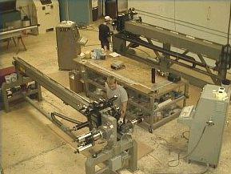
Машина для намотки волокон
Каким списком/списками контролируется
данный товар?
1. Список товаров и технологий двойного назначения, экспорт которых контролирует-ся (ДН).
2. Список оборудования, материалов и тех-нологий, которые могут быть использованы при создании ракетного оружия и в отношении которых установлен экспортный контроль (РО).
3. Список оборудования и материалов двойного назначенияи и соответствующих технологий, применяемых в ядерных целях, экспорт которых контролируется (ЯО).
Где в списке/списках дано описание
этого товара?
1.2.1.1.
6.2.1.1.
3.2.4.1.

Slide 34

Программное обеспечение для создания твердотельных интегральных микросхем
Каким списком/списками контролируется
данный товар?
Список товаров и технологий двойного назначения, экспорт которых контролируется (ДН).
Где в списке/списках дано описание
этого товара?
3.4.1.

Slide 35
Упражнение
по заполнению акта экспертизы товара

Slide 36
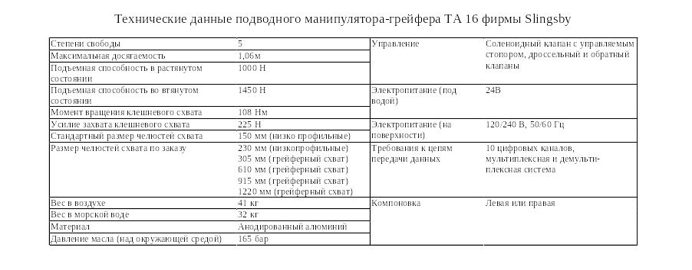
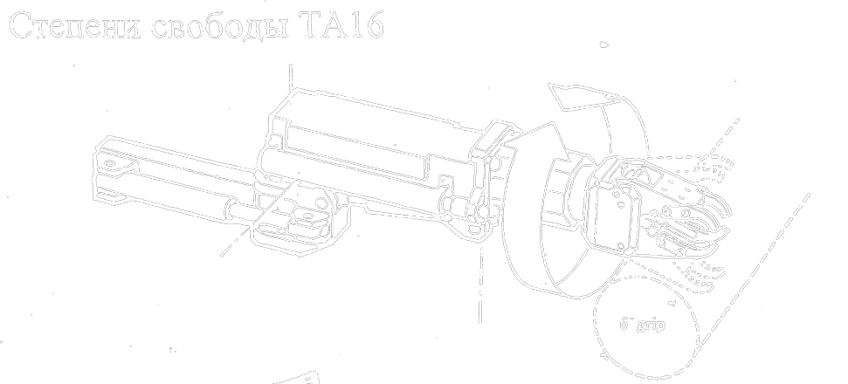

Slide 37
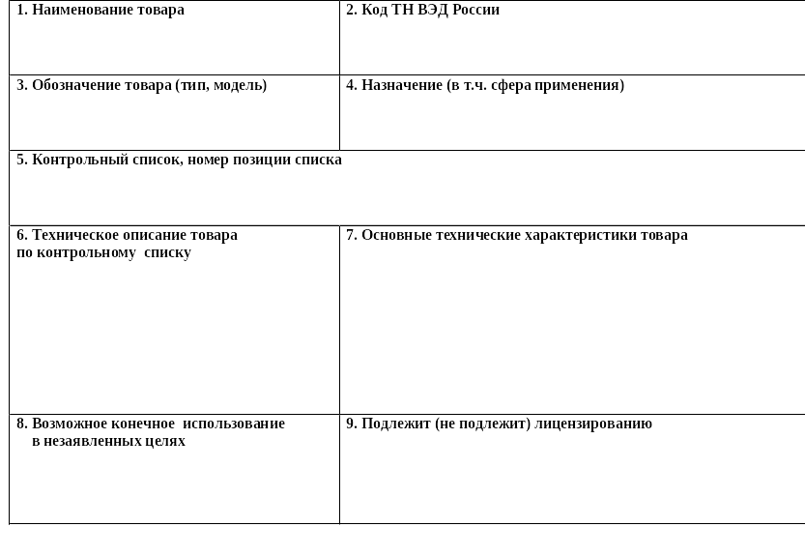
Утверждаю
________________( руководитель предприятия)
«____» ___________________ 200__ г.
Акт экспертизы товара (технологии)
Манипулятор подводный
8479 50 000 0, 8479 90 970 0
Грейфер ТА16
Проведение работ под водой
Список товаров и технологий двойного назначения, экспорт которых контролируется:
позиции 8.1.2.8., 8.1.2.9.
8.1.2.8.б. 1) усилие 250Н или момент
вращения 250Нм и использующие
сплавы на основе титана или
волоконные или нитевидные
композиционные материалы
8.1.2.9.б. 2) 5 степеней свободы;
управление от ЭВМ
1) - усилие 225 Н;
- момент вращения 108 Нм
- материал – анодированный
алюминий
2) - 5 степеней свободы;
управление от ЭВМ
Проведение операций в интересах ВМФ
Подлежит: поз.8.1.2.9.
Эксперт ___________________ /Ф.И.О./
«___» ___________________ 200__ г.
Телефон: ______________

